Slide 1

Evaluación de la gestión patrimonial en Valparaíso: reflexiones y propuestas hacia un modelo participacionista
Camila Hernández Vargas
Socióloga

Slide 2

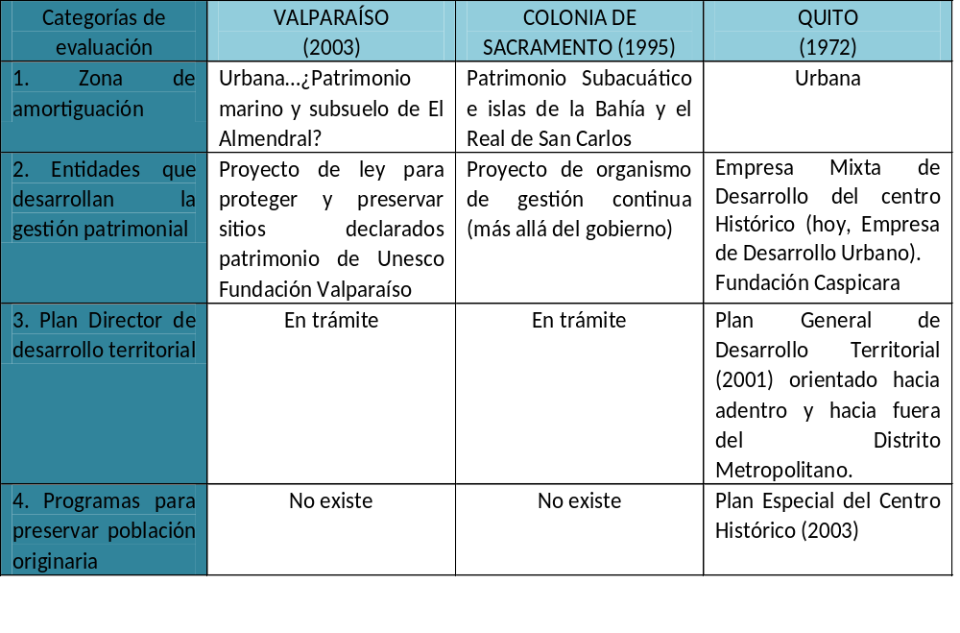
Evaluación comparativa de otras
Ciudades Unesco

Slide 3
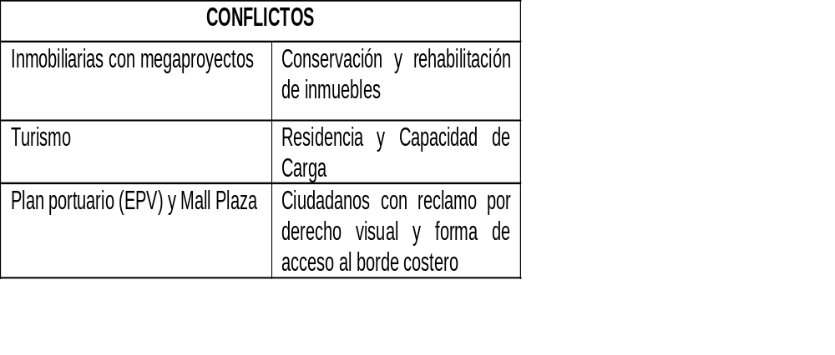
Gestión Patrimonial
Instituciones
MINVU
PRDUV
OGP
CMN
CORFO
Plan Rumbo
Conflictos

Slide 4
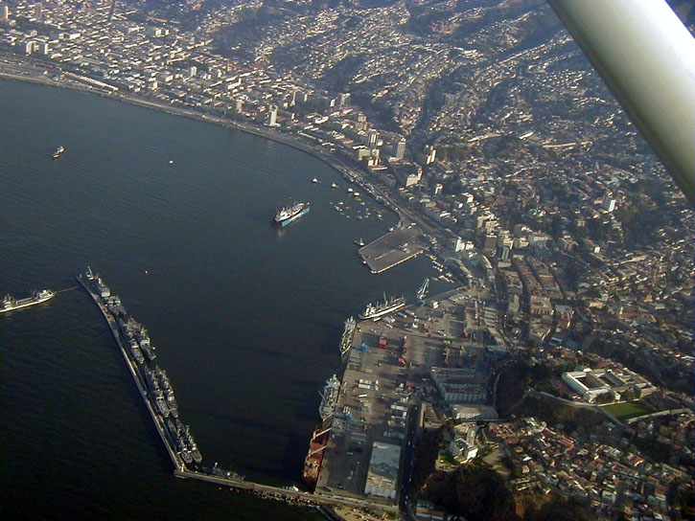
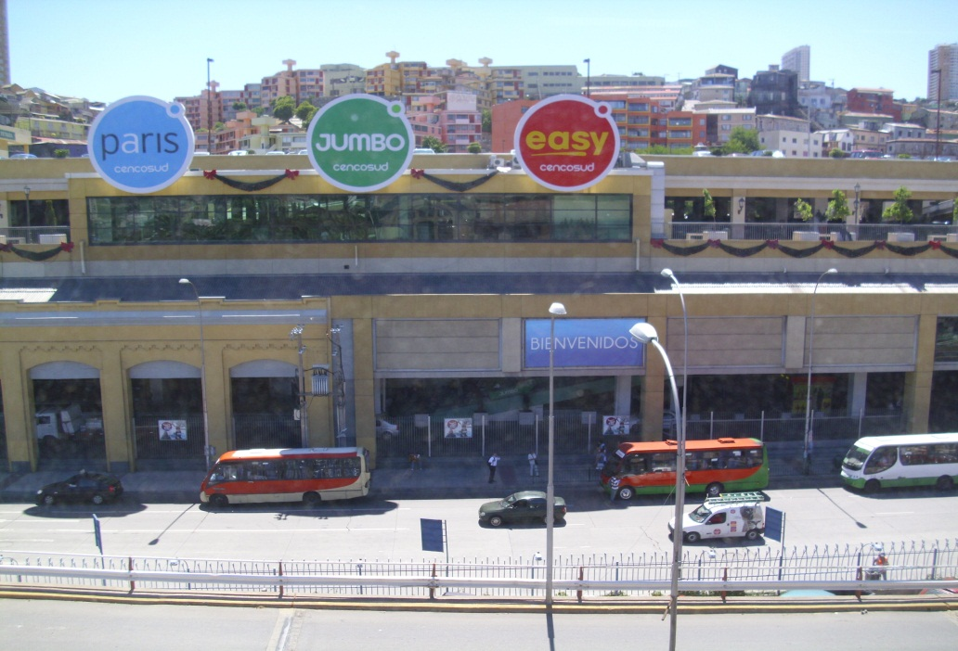
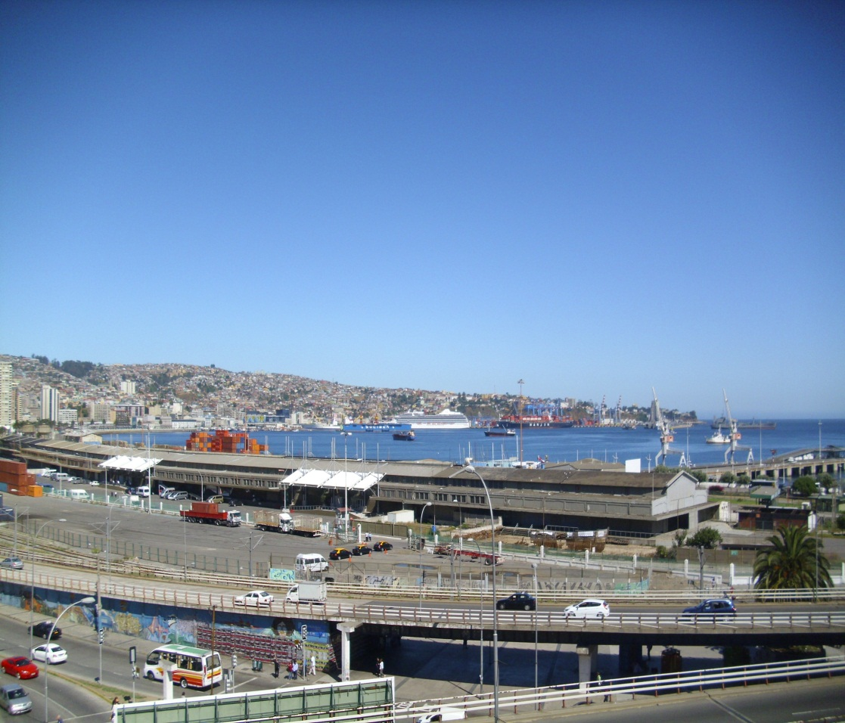
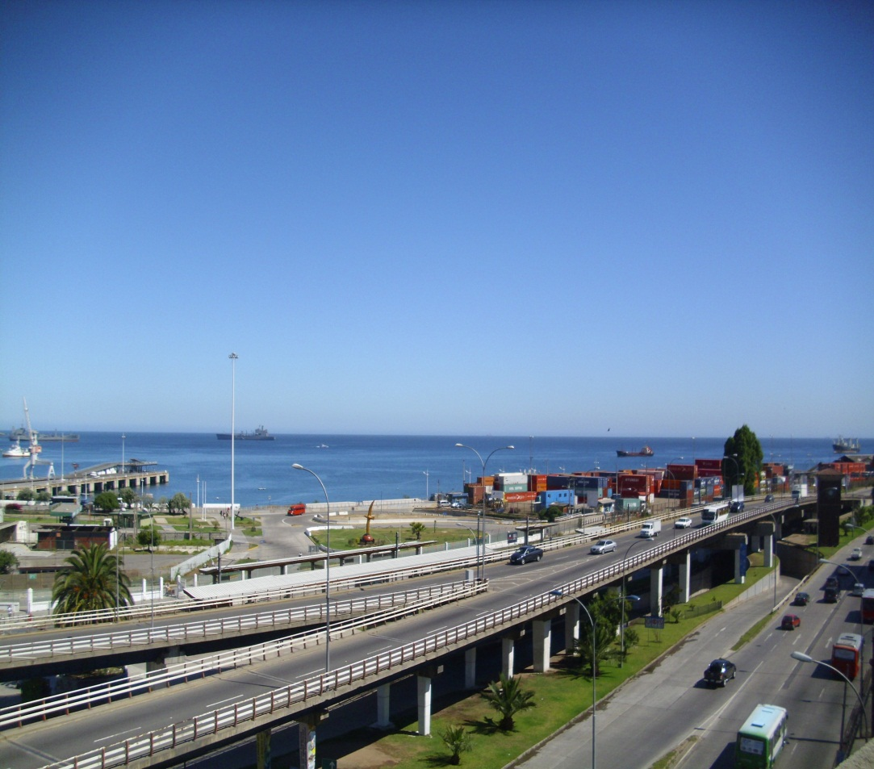
Conflictos

Slide 5
«El más grande tesoro urbano de Chile se ha convertido en una torre de babel»
(The New York Times, 26 de Noviembre, 2012)

Slide 6
Problemas de la Gestión
Proyectos de mejora urbana se han focalizado en sectores, y así, ‘lo bien pintado, lo bien tenido, se hace solo en algunos cerros’, mientras, el fomento de las inversiones no considera a los tradicionales residentes porque ‘nosotros no recibimos ninguna ayuda’
Imagen urbana V/s Imaginarios Urbanos

Slide 7
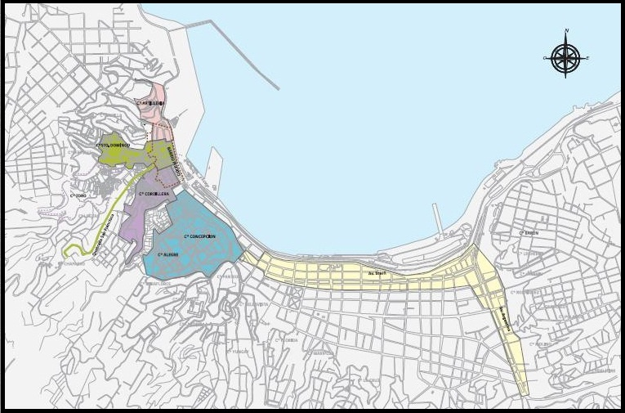
Zonas de Inversión
Plano de Entornos Patrimoniales Integrados (PRDUV)
(Fuente: PRDUV, En Sistema de monitoreo participativo, Valparaíso cómo VAMOS, 2012)

Slide 8
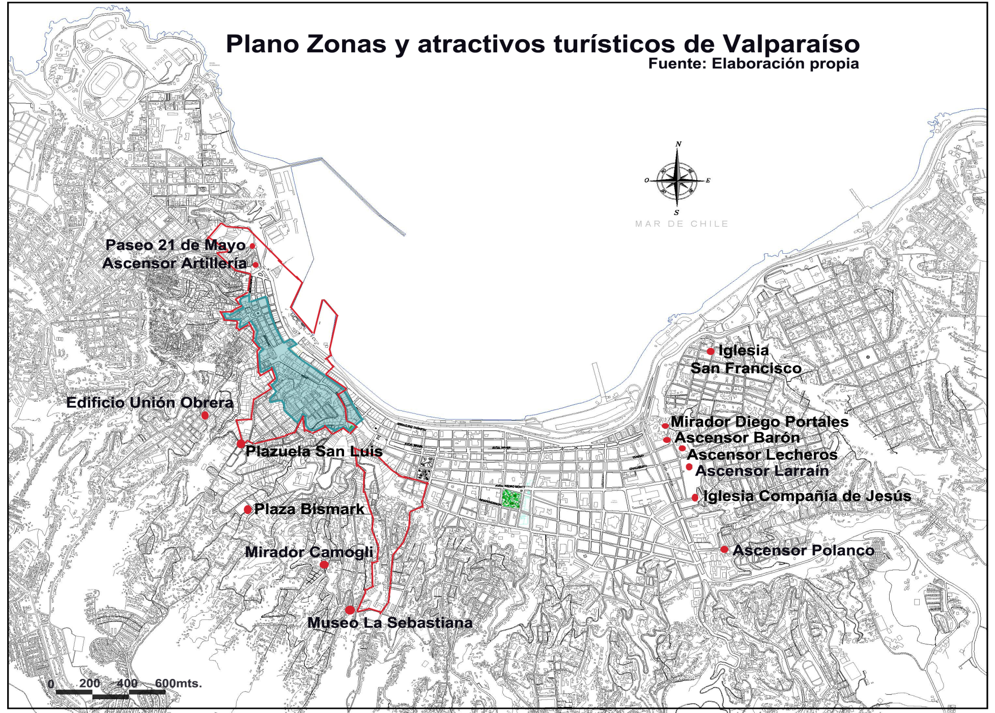
Zonas de Inversión

Slide 9
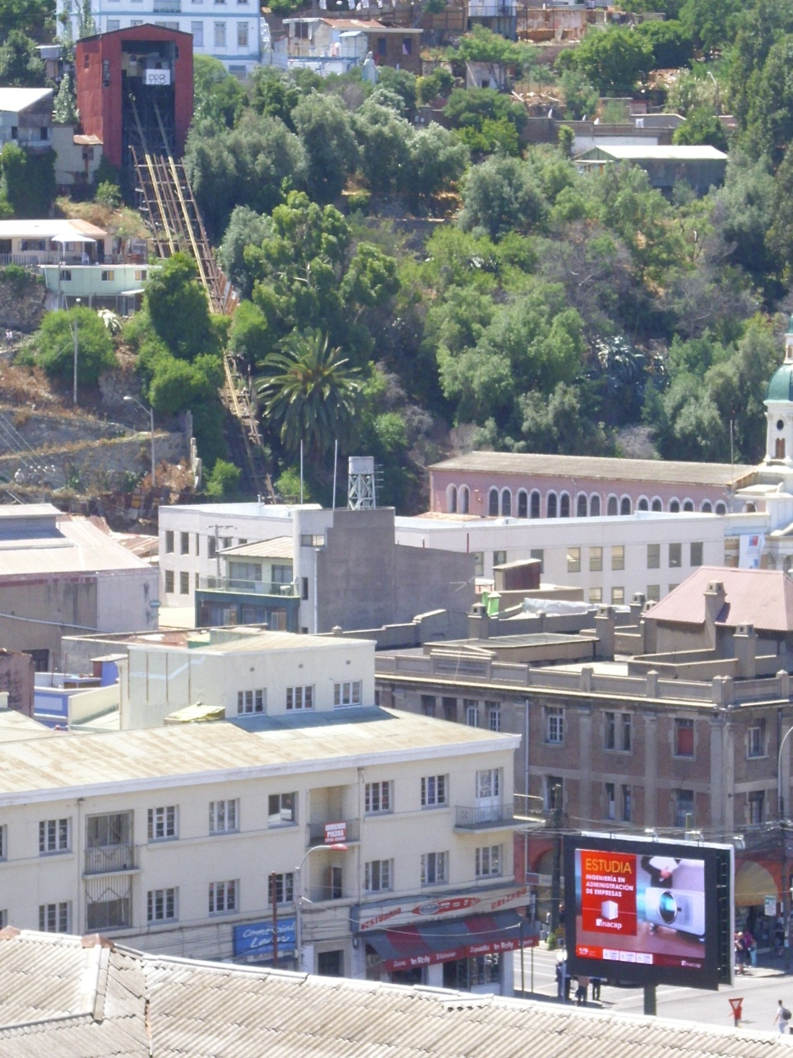
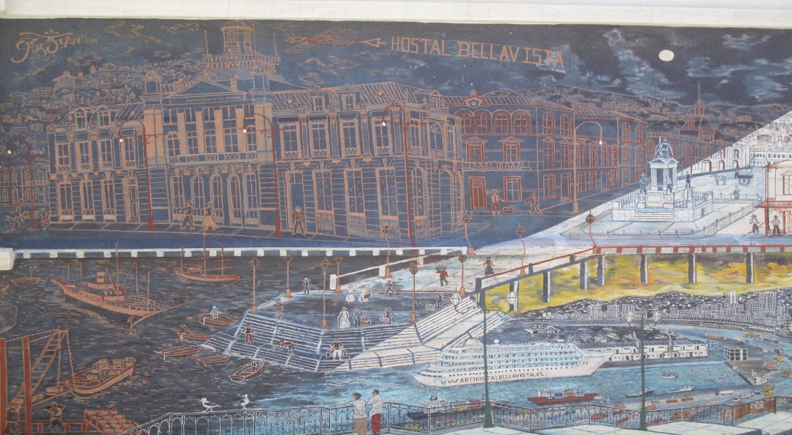
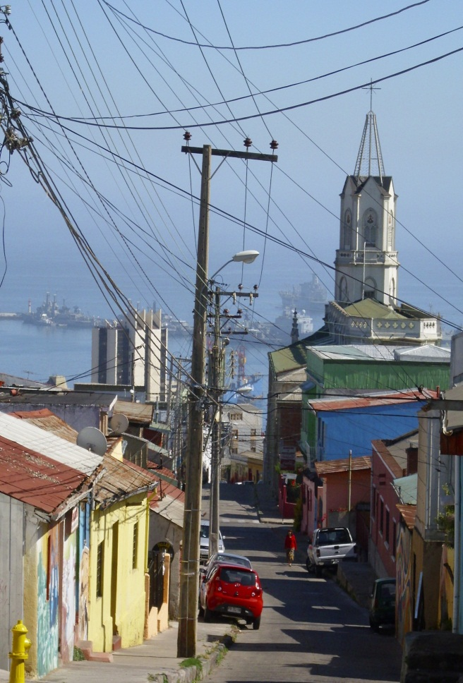
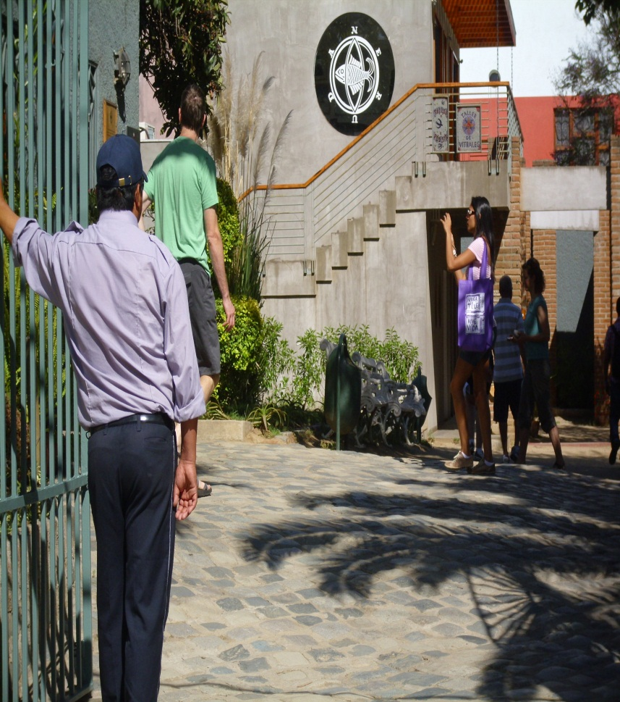
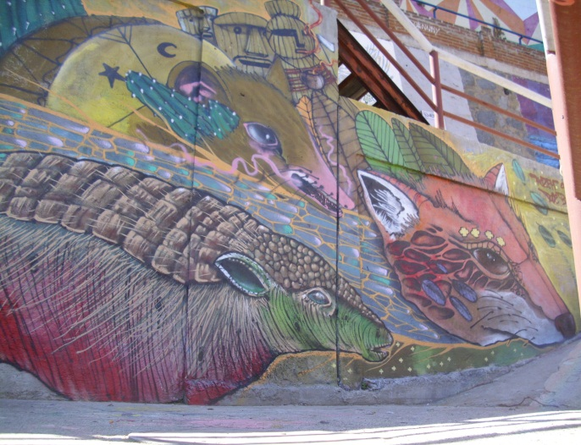
Atractivos turísticos

Slide 10
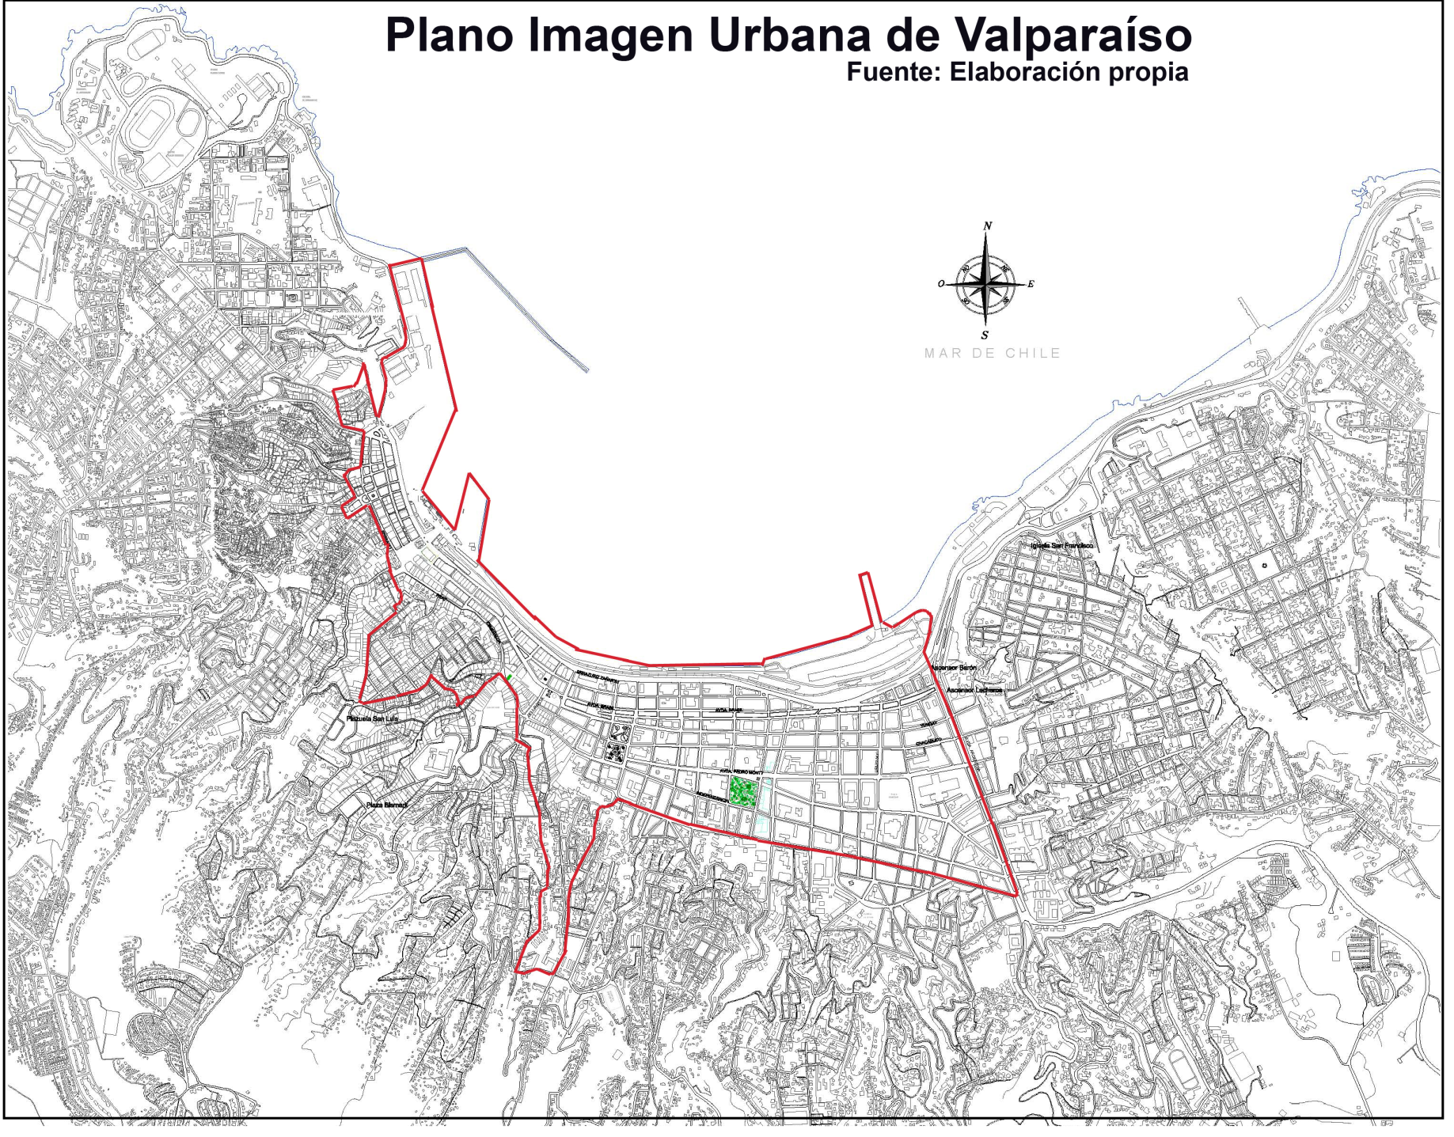
Plano Imagen Urbana

Slide 11
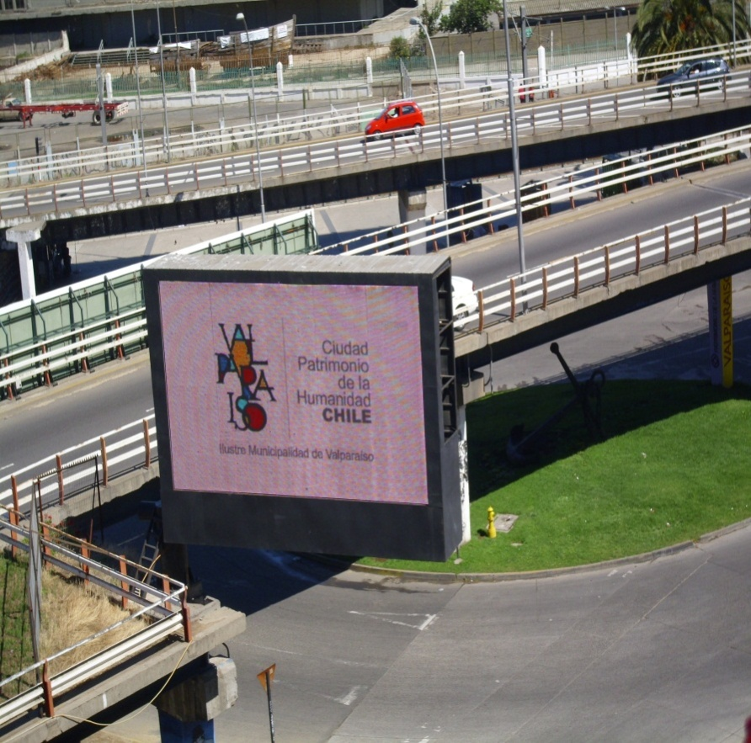
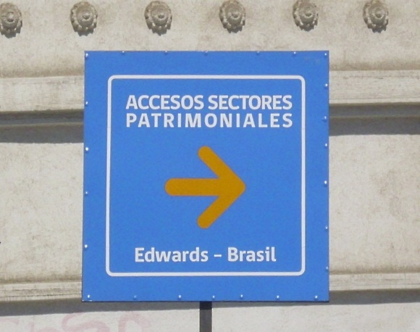
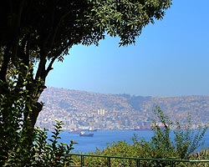
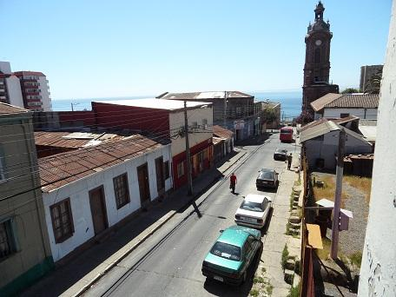
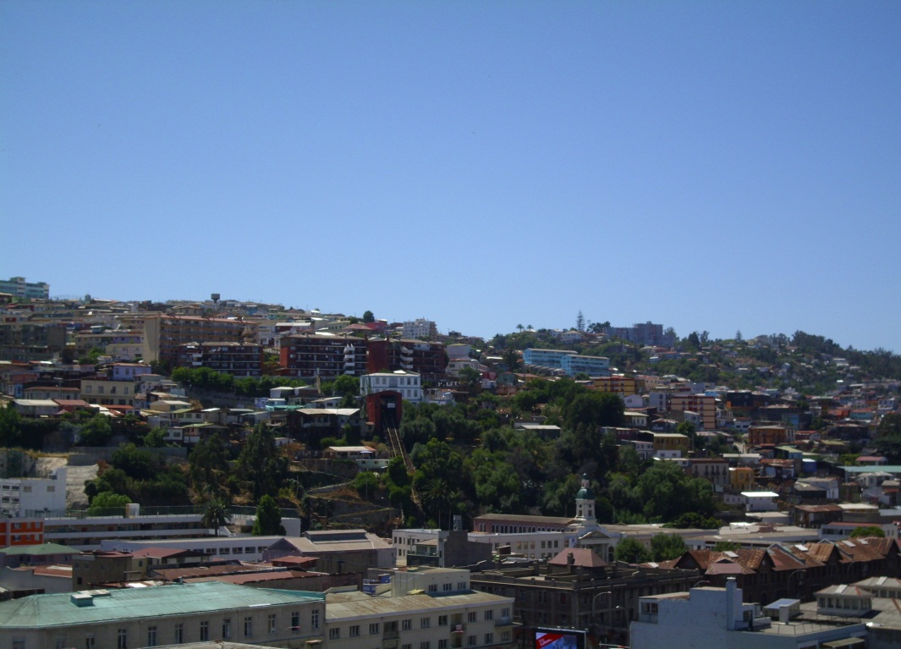
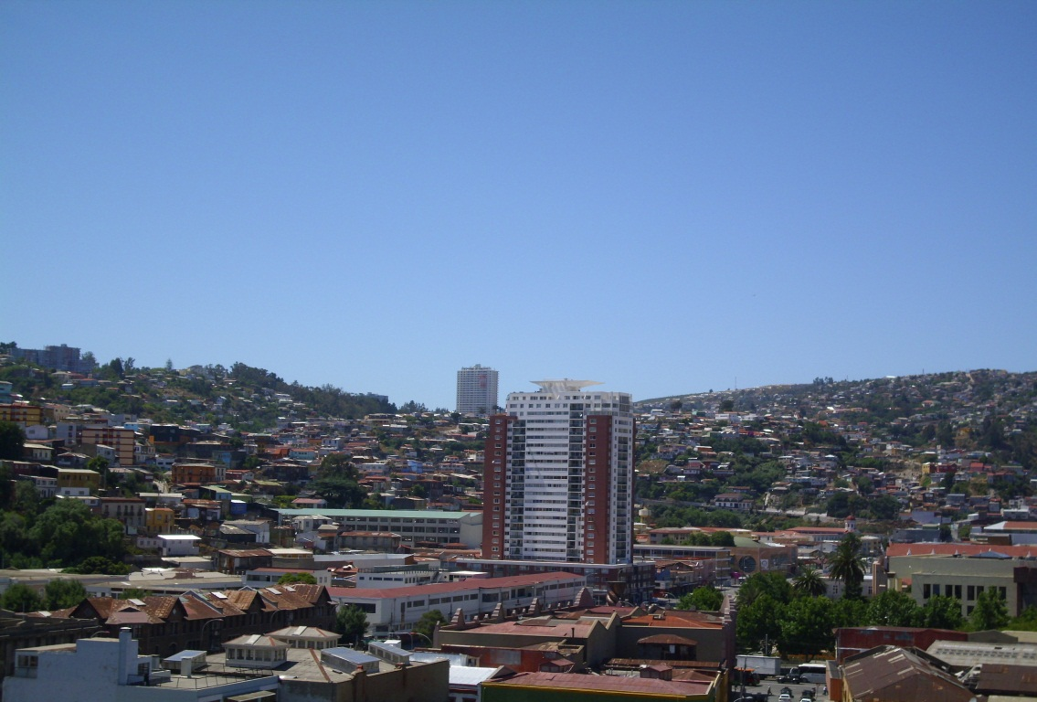
¿Para Quién?

Slide 12
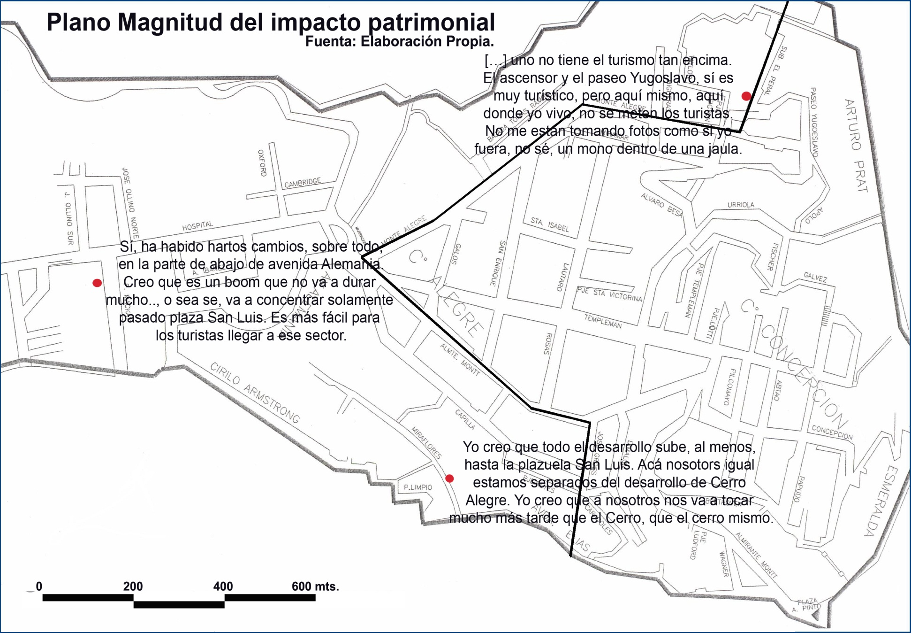
Micro-focalización

Slide 13
Imaginarios en torno
al Patrimonio
  Imaginario patrimonial
  ‘de fachada’
[Quienes llegan] vienen, huelen, Patrimonio de la Humanidad y turismo y, voy para allá, me instalo hasta que eso pase, porque esto es moda.
[…] La identidad patrimonial, es como ya el producto vendido, una cosa así. Pero no porque tú naciste aquí, no porque tú valoraste este lugar.
Imaginario patrimonial
‘de integración’
[…] ojalá se integre gente porque el que vive acá abajo y el que vive arriba también es de Valparaíso. Y ojalá se resguarde siempre nuestra historia. Que no se olvide, se encamine bien, que sea rentable, sea agradable y sea un lugar que, efectivamente, genera lazos y redes que no se diluyan, o sea que no sólo sea un lugar.

Slide 14
Hacia un modelo de gestión Participacionista

Slide 15
Modelos de gestión Patrimonial
(Fuente: Elaboración del Estudio a partir de Canclini, citado en García 2009: p. 17)

Slide 16
apropiación social
Medidas para una
1.- Simplificar el cuerpo normativo y accesibilidad a la ley para mayor control ciudadano y para mayor conocimiento tanto de los beneficios como impedimentos (Segundo Seminario de URB-AL de la Red 2, 2003, Sevilla).
2.- Desarrollar procesos de memoria colectiva o construcción social de la historia desde una visión socioemocional del territorio y una visión crítica sobre el pasado.
3.- Participación ciudadana permanente, en el diagnóstico y elaboración de proyectos. Ejemplo son las ‘Gerencias de Barrio’ (gestionadas por la OGP)

Slide 17
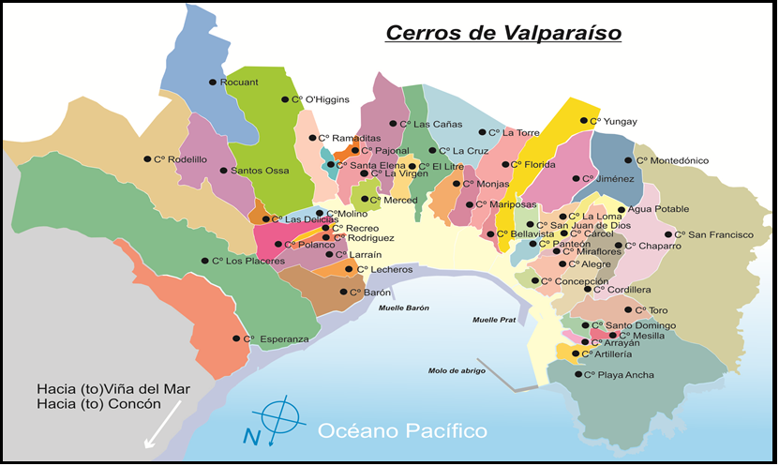
…la vida de los cerros es distinta a la del Plan…
Una metodología para el territorio
Cerrismo
(Fuente: ValparaisoMaps, 2009)

Slide 18
Una metodología para el territorio
Cerrismo
Cerrismo: cuestión urbana y cultural que se supedita a las condiciones topográficas ‘de anfiteatro’ y al carácter ´polifacético que tiene Valparaíso.
‘El Plan’ favorece las ‘identidades micro-locales’ de ‘los cerros’, siendo estos, una fuente poderosa para la planificación urbana; estudios sobre su identidad; y formas de desarrollo económico sostenible a cada territorio.

